Slide 1

Déterminants de l’élection de Barack Obama
PABLO BARRIO LÓPEZ
CYRIAC CARON

Slide 2
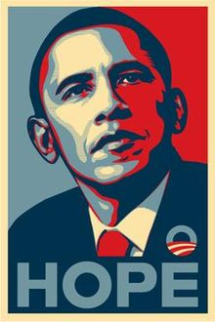
INTRODUCTION
Une élection singulière :
- Un contexte politico-économique complexe
- Un candidat novateur
- Déterminants classiques VS Opinions

Slide 3
PRÉSENTATION DES DONNÉES
- Enquête téléphonique de la National Annenberg Election Survey
- 3737 individus et 66 variables
- Variable dépendante RCa10_c : “ Pensez-vous voter pour Obama?”

Slide 4
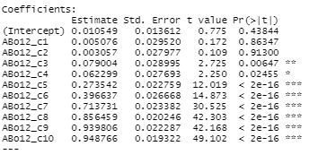
NETTOYAGE DES DONNÉES
- Sélection intuitive des variables
- Étude individuelle de chaque variable : RLS, significativité économique et statistique, NA
- Création de 3 Blocs: Socio-démographique, Idéologique, Opinion
Résultat de la régression linéaire de RCa10 sur ABo12_c

Slide 5
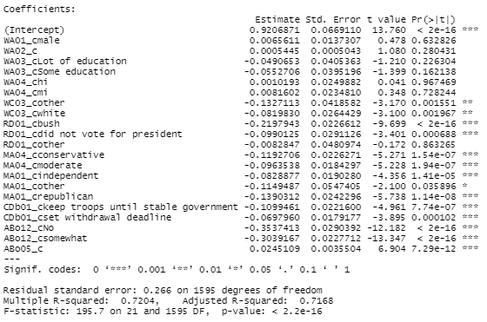
ESTIMATION DU MODÈLE COMPLET
- Les hypothèses de Gauss-Markov
- Un profil d’électeur d’0bama
- Un posible biais de sélection
Résultat de notre régression linéaire effectuée sous R.

Slide 6
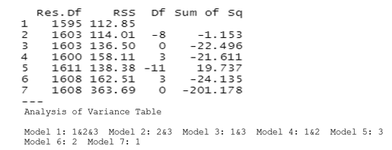
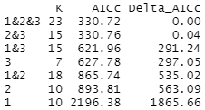
ANALYSE STATISTIQUE PAR BLOC
Analyse de la variance :
Vérification de l’hypothèse de normalité
Des blocs d'importances différentes
Critère AIC :
Un critère plus complexe
Des conclusions plus nuancées

Slide 7
LIMITES
- Quid des régressions PROBIT & LOGIT ?
- Une enquête biaisée ?
- L’hypothèse supplémentaire du Best Linear Unbiaised Estimator non vérifiable ?

